Slide 1
Stropní konstrukce
Petr Moravec - 442091
Jarmila Uhrová - 442112

Slide 2
Základní funkce a požadavky
Stropní konstrukce rozdělují prostor ve vertikálním směru na jednotlivá podlaží. Přenášejí veškerá zatížení v těchto podlažích působící do svislých nosných konstrukcí, zajišťují tuhost a stabilitu budov. Kromě statické funkce musí také zajistit funkci akustickou, protipožární a tepelně technickou. Strop se skládá z nosné konstrukce, podlahy a podhledu. Všechny tyto částí stropní konstrukce se podílí na zajištění požadovaných funkcí. Podlaha nebo podhled může chybět, ale jejich funkci pak plní nosná část stropu.

Slide 3
Architektonické požadavky
Se zvětšujícím se rozponem stropu narůstá plošná hmotnost stropu, větší zatížení na ostatní konstrukce a tím i celkové náklady. Při volbě stropní konstrukce je důležité, zda umožňuje provedení konzoly za svislou nosnou konstrukcí a jak umožňuje řešit prostupy. Jelikož lze jednosměrné stropy vykonzolovat efektivně jenom ve směru pnutí nosných prvků, jsou obousměrně pnuté stropní konstrukce výhodnější. U historických budov se můžeme setkat s podhledy stropů, které tvořily součást výzdoby interiérů (malované dřevěné trámové a kazetové stropy).

Slide 4
Statická funkce a požadavky
Hlavní funkcí stropu je vytvářet únosnou a spolehlivou konstrukci pro uvažovaný provoz a zajišťovat přenos všech na něj působících zatížení do svislých konstrukcí.

Slide 5
Únosnost stropu
Konstrukce stropu musí s rezervou přenášet zatížení od provozu (užitné zatížení) a zatížení od vlastní tíhy stropní konstrukce, příček apod. (stálé zatížení).

Slide 6
Tuhost stropu ve svislém směru - stropní konstrukce musí vyhovět z hlediska maximálního průhybu. Nadměrná deformace stropu může způsobit poruchy podhledu, podlahové konstrukce nebo příček.
Tuhost stropu v horizontální rovině - tuhost stropní konstrukce v horizontální rovině souvisí se schopností stropu zajistit přenos vodorovného zatížení (od větru) působícího na objekt do svislých nosných konstrukcí.

Slide 7
Z hlediska horizontální tuhosti rozeznáváme stropní konstrukce na tuhé a netuhé. Horizontálně netuhý strop je strop dřevěný, strop s keramickými vložkami Hurdis. Strop tuhý je například železobetonový prefabrikovaný strop, železobetonový prefamonolitický filigranový strop a ocelobetonový strop.

Slide 8
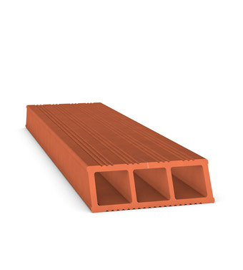
Stropní vložka Hurdis

Slide 9
Požadavek minimální vlastní hmotnosti stropu
Vlastní tíha nosné konstrukce stropu je zpravidla významnou složkou zatížení, která ovlivňuje nejenom samotný strop, ale i svislé nosné konstrukce a základy. Při návrhu stropů na větší rozpětí (nad 6 m) je vlastní hmotnost zcela rozhodující. Proto je výhodné stropy na velké rozpony vylehčovat dutinami nebo vkládáním vložek z lehčích materiálů.

Slide 10
Protipožární funkce a požadavky
Minimální normou požadovaná požární odolnost stropu je 15 minut, maximální je 180 minut. Stupeň hořlavosti materiálů ve stropech limituje jejich použití u vyšších objektů. Jednoduchý dřevěný trámový strop lez použít pouze v objektech o maximální výšce 4 – 9 m. Smíšené konstrukce obsahující hořlavé, nesnadno hořlavé i nehořlavé hmoty (např. dřevěný trámový strop s násypem a omítaným podhledem) lze používat pro objekty o maximální výšce 22,5 m.

Slide 11
Akustické požadavky
Strop musí splňovat požadavky na vzduchovou a kročejovou neprůzvučnost. Neprůzvučnost je spojena nejenom se skladbou, ale také s uložením stropu na svislé konstrukce a s řešením všech svislých konstrukcí oddělujících prostory.
Vzduchová neprůzvučnost - stavební vzduchová neprůzvučnost zajišťuje odpor konstrukce proti průniku zvuku ze vzduchu jedné místnosti přes konstrukci do místnosti druhé.

Slide 12
Rozeznáváme dva způsoby řešení:
Princip hmotnostní: Vzduchová neprůzvučnost je úměrná plošné hmotnosti stropu tzn., že strop musí mít určitou minimální plošnou hmotnost (orientačně min. 250-350 kg/m2) tak, aby mohla být zajištěna požadovaná stavební vzduchová neprůzvučnost. Tento požadavek je mnohdy splněn u železobetonových stropů, kleneb a stropů s násypy nebo nadbetonovanými vrstvami dostatečné tloušťky.
Princip rozdělených hmot se vzduchovou mezerou: V případě lehčích konstrukcí lze navrhnout systém dvou vrstev oddělených vzduchovou mezerou s výplní (vrstvou rohože z minerálních nebo skelných vláken).

Slide 13
Kročejová neprůzvučnost
jedná se o přenos zvuku, který se do konstrukce dostává prostřednictvím mechanických impulsů (například chůze). Jako ochranu proti kročejovému hluku lze řešit oddělením nášlapné vrstvy podlahy od nosné konstrukce stropu prostřednictvím dvou konstrukčních principů:

Slide 14
Plovoucí podlaha: konstrukce podlahy je oddělena od nosné konstrukce stropu, ale i po obvodě od svislých konstrukcí zvukoizolační pružnou vrstvou (například desky z minerálních vláken, plsť).
Zvukoizolační podlahový povlak: Jednodušším, ale méně účinným principem je použití nášlapné vrstvy podlahy (koberec, korek), která tlumí účinek dopadajícího mechanického impulsu.

Slide 15
Konstrukce stropu
Materiál nosných stropních konstrukcí musí vyhovovat mnoha požadavkům, především požadavkům statickým. Dřevo a ocel mají dobrou pevnost v tlaku i tahu. Konstrukce z cihel, tvárnic, kamene a prostého betonu mohou být namáhány pouze tlakem. Prostý, nevyztužený beton má sice velkou pevnost v tlaku, avšak malou v tahu, proto je nutno do tažené části betonového prvku vkládat výztuž. Smyk se v železobetonu zachycuje pomocí třmínku..

Slide 16
Stropní konstrukce lze roztřídit podle stavebního materiálu na:
klenby
stropy dřevěné
stropy železobetonové
stropy keramické
stropy ocelové

Slide 17
Klenby
Klenby jako konstrukce stropů se vyskytují ve všech historických obdobích stavitelství a architektury. Jejich význam spočívá hlavně v tom, že umožňují zastropení i na velké rozpětí, protože přenášejí zatížení tlakem a nikoli ohybem. Nevýhodou kleneb po stránce statické je, že většina z nich vyvozuje šikmé tlaky do podpor, které je nutno zachytávat masivními opěrami nebo táhly. Další nevýhodou kleneb je, že mezi vrchním lícem klenby a podlahou vzniká velký nevyužitý prostor, který se nejčastěji zasypává násypem, čímž se zvyšuje hmotnost stavby. Avšak tato hmotnost přispívá k dobré tepelné a zvukové izolaci těchto stropů.

Slide 18
Názvosloví u kleneb (1 - opěra klenby, 2 - pata klenby, 3 - líc klenby,
4 - nadezdívka, 5 - vrcholový klenák, 6 - rub klenby, 7 - ložná spára,
8 - styčná spára, v - výška klenby, O-O' - délka klenby, l - rozpětí klenby)

Slide 19
Klenby
Tradiční klenby se vyzdívaly nejčastěji z kamene nebo cihel, méně obvyklé byly klenby z monolitického betonu. Tradiční masivní klenby se dnes již při výstavbě nových objektů nepoužívají.

Slide 20
Podle tvaru dělíme klenby na:
Valená klenba – spočívá na dvou podporách. Je základem všech kleneb a z nich jsou odvozené klenby křížové a klášterní.
Klášterní klenba – tvar vzniká pronikem dvou valených kleneb. Tam, kde se obě klenby protínají, vznikají tupá žebra, která se ve vrcholu stýkají v jednom bodě.
Neckovitá klenba – je kombinaci klenby valené a klášterní.
Zrcadlová klenba – tvar zrcadlové klenby vznikne z klášterní klenby, jejíž střední část se doplní zrcadlem, což je rovný strop. Nad zrcadlem vznikne prázdný uzavřený prostor.
Křížová klenba – tvar vznikne pronikem dvou valených kleneb (jakou u kášterní klenby). Je to však klenba otevřená. Zvláštním druhem křížových kleneb jsou klenby hvězdicové.
Lunetová klenba – je část křížové klenby, která vznikne pronikem dvou valených kleneb o nestejné výšce.
Kopule (báň) – tvar kopule je svérická plocha, která vznikne nad kruhovým, eliptickým nebo oválným půdorysem.
Česká klenba – lícní plocha české klenby je částí kulové plochy a vzniká, když z báně odřízneme svislými rovinami zbývající části úhelníka vepsaného do půdorysu páteční čáry kopule.
Pruská klenba - je tvořena translační plochou kruhovo-kruhovou, elipticko-eliptickou, elipticko-kruhovou nebo naopak. V ploše klenby nevznikají žádné průnikové plochy, a tím ani žádná žebra.

Slide 21
Dřevěné stropy
Dřevěné stropy se v minulosti běžně používaly v bytových, občanských i zemědělských stavbách. V současnosti se s nimi setkáváme většinou při menších stavbách, při stavbách rodinných domů, rekreačních chat a při rekonstrukcích starších budov. Dřevěné stropy jsou lehké a přitom únosné, mají dobré tepelně a zvukově izolační vlastnosti. Nevýhodou dřevěných stropů je malá bezpečnost proti ohni, poměrně malá tuhost, velké průhyby stropů, malá odolnost proti účinkům vody a vlhkosti (výskyt houby a plísní).

Slide 22
Dřevěné stropy
Podle typu konstrukce je dělíme na:
klasické stropy:
povalové,
trámové,
kazetové,
fošnové.
současné stropy:
fošnové,
z nosníků složeného průřezu,
krabicové,
z masivního dřeva,
dřevobetonové.

Slide 23
Výhody dřevěných stropů
lehká konstrukce – oproti betonovým, keramickým aj. konstrukcím
dostupnost materiálu – dřeva
okamžitá únosnost
dostupná technologie – snadná zpracovatelnost dřeva
rychlá montáž i pro nepravidelné půdorysy budovy
dobré pevnostní vlastnosti – pevnost při současné lehkosti konstrukce
možnost snadného zlepšení zvukové a tepelné izolace
ekologické hledisko

Slide 24
Jednoduchý trámový strop s viditelnými trámy upravený pro větší rozpon – 1 – průvlak, 2 – sedlo, 3 – svorník, 4 – hmoždík, 5 – pásek, 6 - sloupek

Slide 25
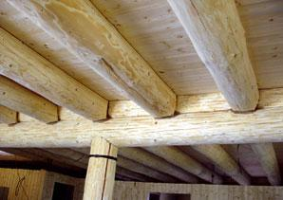

Slide 26
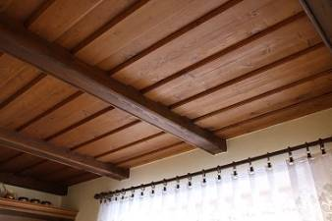

Slide 27
Stropy keramické
Keramika se – kromě uplatnění v monolitických železobetonových stropech používá pro stropní konstrukce hlavně ve formě prefabrikátů. Jednotlivé nosné konstrukční dílce jsou keramobetonové, vyrábějí se z keramických tenkostěnných tvarovek, z výztuže a z betonu. Výztuž přenáší v konstrukci tahová napětí, napětí tlaková přejímá buď beton nebo sama keramická tvarovka.
Keramické stropy jsou lehké, vytvářejí jednotný keramický podhled (usnadňující povrchovou úpravu), mají velmi dobré tepelně izolační vlastnosti, dobrou požární odolnost a použitelnost ve vlhkém prostředí. Uplatňují se v bytové, občanské i zemědělské výstavbě.

Slide 28
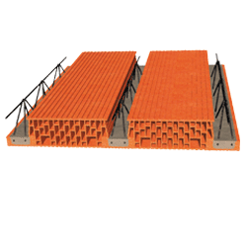
Keramické stropy HELUZ MIAKO

Slide 29
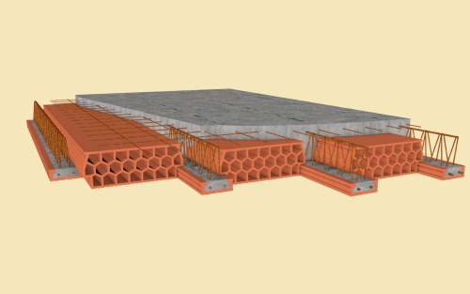
Keramický strop

Slide 30
Podle konstrukčního uspořádání rozlišujeme stropy montované:
z keramických nosníků a vložek
z keramických povalů
z keramických panelů

Slide 31
Ocelové stropy
Ocelové stropní konstrukce se používají hlavně v ocelových skeletech. Jsou lehké, snadno se montují i demontují. Jejich nevýhodou je nedostatečná zvuková izolace, nízká požární odolnost (u oceli dochází při teplotách nad 600°C k nevratným deformacím) a nutnost ochrany ocelových prvků proti korozi. Ocelové stropní konstrukce se skládají z nosné části, z podlahové a roznášecí vrstvy, popř. z podhledu.

Slide 32
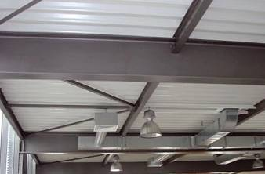

Slide 33
Ocel je tradičním materiálem používaným pro stropní konstrukce. V současné době se používají ve velké míře spřažené ocelobetonové stropy z ocelových nosníků, ocelových profilovaných plechů a betonové desky.
Výhody:
velká únosnost a malá hmotnost vlastní ocelové konstrukce
snadná a rychlá montáž
používají se na velká rozpětí i zatížení.
Nevýhody:
hlavní nevýhodou je především vyšší cena základního materiálu
malá protipožární odolnost
nutnost pravidelných antikorozních úprav
vzhledem k malé hmotnosti má horší akustické vlastnosti.

Slide 34
Železobetonové stropy
Železobeton je nejpoužívanějším materiálem pro nosné konstrukce stropů. Jejich výhody spočívají ve velké únosnosti, trvanlivosti, tuhosti a nehořlavosti. Nevýhodou je malý tepelný odpor, náročná demontáž, demolice a následná recyklace materiálu.
1. monolitické
2. prefabrikované
3. prefa-monolitické

Slide 35
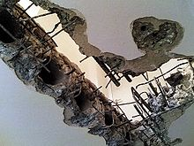
Železobetonový strop

Slide 36
Děkujeme za pozornost

